Slide 1
Spring Boot Rest API

Slide 2
SpringBoot
스프링을 프레임워크를 좀 더 편리하게 사용하기 위해 만들어진 기술
초기 세팅 필요 없음 (스프링팀이 최적의 초기 세팅을 제공)
생성하면 바로 실행가능하고 배포 가능한 수준
다양한 자동 설정 애노테이션 지원
설정을 많아질수록 보기 불편한 XML 설정 대신 자바 클래스를 이용한 설정을 사용
....등등 스프링 프레임워크의 설정보다 비즈니스 로직에 더 집중할 수 있는 환경을 제공하기 위해 노력한다
빠르고 쉽게 애플리케이션을 개발할 수 있다.

Slide 3
Spring Boot의 궁극적인 목표
스프링부트는 그저 스프링 프레임워크라는 기술을 한 단계 추상화 해놓은 것에 불과
따라서 궁극적인 목표는 스프링 프레임워크와 같다고 할 수 있다.

Slide 4
스프링 프레임워크
스프링 프레임워크의 정의
자바 엔터프라이즈 개발을 편하게 해주는 오픈 소스 경량급 애플리케이션 프레임워크
스프링 프레임워크는 단순히 어떤 특정한 문제를 해결하기 위해 나온 프레임워크가 아니기 때문에 한 문장으로 정의해서는 이해하기 힘들다.
스프링 프레임워크를 이해하기 위해선 스프링이 탄생한 이유, 스프링은 무엇을 해결하고자 했는지 등을 알아야 한다.

Slide 5

애플리케이션 프레임워크
스프링 프레임워크의 개발자인 로드 존슨의 저서
엔터프라이즈 애플리케이션 개발에 대해 자신의 노하우와 개발 전략 등을 담은 책을 출판.
항상 프레임워크 적으로 접근해서 개발하도록 권장.
약 3만 라인의 프레임워크 예제 코드를 작성.
뜻 있는 독자들과 담합해서 예제 코드를 발전시켜 오늘날의 스프링 프레임워크로 개발
따라서 스프링은 특정 기술이 아닌 엔터프라이즈 개발의 전 영역을 포괄적으로 지원하는 프레임워크가 됨.
그래서 부트를 포함해 여러 다양한 기술이 계속 스프링 진영에서 개발되고 있다.

Slide 6
경량급
스프링의 코드가 단순하고 적기 때문에 가볍다는 의미가 아님. (오히려 겁나 복잡하다..)
경량급이라는 것은 그 이전에 주류로 사용되던 프레임워크와의 비교에서 나온 말
EJB (Enterprise Java Beans)
EJB는 스프링 이전에 사용되던 프레임워크
목표는 스프링과 같았으나 스프링과 사상이 다름
EJB는 편리함을 제공하긴 했지만 비즈니스 로직을 EJB에 종속시켜버림
자바를 자바답게 쓸 수가 없다
그렇다면 스프링은?
자바를 자바답게 (POJO 프로그래밍)
비즈니스 로직에서 로우 기술의 코드가 드러나지 않게 설계

Slide 7
오픈 소스
스프링은 오픈 소스이긴 하지만, 스프링을 관리하는 회사가 존재.
스프링의 개발을 전적으로 책임지는 팀이 있기 때문에 스프링의 품질이 보장.
오픈 소스이기 때문에 개발 과정, 소스가 공개되어있어서 다른 개발자들의 의견이나 버그 제보 등을 받아서 빠르게 기능을 업데이트하고 안정화 시킬 수 있다.
스프링은 오픈 소스이지만 믿고 사용할 수 있는 프레임워크.

Slide 8
스프링이 해결하고자 했던 문제는?
엔터프라이즈 애플리케이션 개발 실패의 근본적인 문제를 해결하고자 했다.
엔터프라이즈 애플리케이션 개발이 어려운 이유
기업에서 사용하는 시스템이기에 기술적인 요구사항이 많다. (트랜잭션, 많은 요청을 동시에 처리 등)
기업들이 IT시스템으로 업무를 하게 되면서 비즈니스 로직이 점점 복잡 해져간다.
사회가 빠르게 변화하면서 기업과 그 기업의 시스템도 빠르게 변화 해야 하기 때문에 비즈니스 로직이 계속 추가되고 삭제되고 수정 되야 한다. (복잡함을 더 가중화한다.)
스프링 이전에는 기술적인 부분과 비즈니스 업무 로직이 한데 뒤섞인 코드를 작성해야만 했기 때문에 개발하기가 매우 어려웠다.

Slide 9
스프링이 취한 전략
스프링 개발자는 자바 엔터프라이즈 기술의 가장 큰 장점이 객체지향 설계를 가능하게 해주는 자바 그 자체라고 생각
그래서 스프링의 모토는 “다시 기본으로 돌아가자” (자바의 특징인 객체지향 프로그래밍으로 돌아가자) 이다.
실패한 해결책인 EJB를 교훈 삼아 성격이 다른 기술적인 코드와 비즈니스 업무 로직 코드를
철저히 분리.
같은 기능을 하나 구현체가 다른 기술은 서비스 추상화를 사용.
비즈니스 로직에서 공통적으로 나타나는 기술적인 코드는 AOP로 분리.
비즈니스 로직의 복잡함은 POJO 프로그래밍을 통해 객체지향의 여러 패턴을 사용해서 개발.
위의 해결방법들엔 공통적으로 DI를 사용.

Slide 10
스프링을 이용해서 개발한다는 것
스프링은 스스로 객체지향의 원칙을 잘 지켜서 개발되었기 때문에, 스프링 그 자체도 확장과
변경을 이용해서 개발이 가능하다.
스프링은 단순히 스프링의 몇몇 특정 기술을 쓴다고 해서 스프링을 제대로 쓴다고 말하기는 어렵다.
스프링을 제대로 사용하기 위해선 스프링 그 자체도 알아야겠지만 스프링 추구했던 객체지향을 통한 애플리케이션 개발의 목적에 맞게 사용하기 위해 객체지향의 특징과 여러 디자인 패턴 등을 함께 공부해야 할 것이다.

Slide 11
REST API
Representational state transfer
Application Programming Interface

Slide 12
API
프로그램
프로그램
요청
응답
기계나 프로그램간의 상호작용을 위해 요청과 응답을 받는 수단, 방법
REST API는 WEB상에서 클라이언트와 서버간에 데이터를 주고받기 위한 REST형식의 방법.

Slide 13

REST의 시작
HTTP의 명세자 중 한 명인 로이 필딩(Roy Fielding) 박사
논문 “Architectural Styles and the Design of Network-based Software Architectures” 에 처음 등장
HTTP/1.0을 명세해 나가면서 어떻게 하면 기존의 WEB을 깨뜨리지 않고 HTTP를 발전시킬지 고민하던 결과물로 논문을 발표.
이미 WEB은 급속도로 발전하고 전세계적으로 널리 퍼진 상태였기 때문에 철자 하나라도 잘못 수정했다간 기존의 WEB과 호환성이 깨져 WEB의 생태계가 한 순간에 잘못될 수 있음.

Slide 14
REST의 특징
클라이언트/서버 구조 -> 클라이언트와 서버 구조로 요청과 응답.
상태를 유지하지 않음(Stateless) -> 각각의 요청은 독립적으로 완전 별개로 인식.
캐시 처리 가능(Cacheable) -> 캐시를 고려한 설계.
인터페이스 일관성(Uniform Interface)
계층화(Layered System) -> 서버가 다중 계층으로 구성될 수 있다. 예) 프록시
code-on-demand(Optional) -> 서버에서 코드를 클라이언트로 보내서 실행.

Slide 15
Uniform Interface
URI로 리소스를 지정하고 HTTP 메서드로 조작에 대한 방법을 통일해서 일관된 방법을 지정.
서버와 클라이언트가 독립적으로 진화하기 위해서 꼭 필요한 조건.
identification of resources
리소스는 URI로 식별할 수 있어야 한다.
Manipulation of resource through representation
표현을 통한 리소스 조작.
리소스 그 자체가 아니라 리소스에 대한 표현을 조작하는 것.
self-descriptive messages
메시지는 스스로를 충분히 설명할 수 있어야 한다.
Hypermedia As The Engine Of Application State(HATEOAS)
애플리케이션의 상태가 하이퍼링크를 통해 전이 되어야 한다.

Slide 16
리소스 식별
유저 리스트를 조회
/api/users
ID가 1인 유저를 조회
/api/users/1
ID가 12인 유저의 item 리스트
/api/users/12/items
슬래시(/)를 통해 계층적으로 나타낸다.
동사형 단어는 쓰지 않는다.
대문자보다는 소문자
파일 확장자는 포함하지 않는다.
언더바 보다는 하이픈 사용

Slide 17

표현을 통한 리소스의 조작
리소스에 대하 요청을 한다는 것은 정확히 말해 리소스 그 자체가 아니라 리소스에 대한 표현이다.
DB의 데이터를 요청 한다는것은 DB데이터 그 자체가 아니라 DB데이터를 읽어서 그것을 표현 (JSOS, XML 등)을 요청하는 것.
그래서 요청을 보낼때 어떤 데이터를 처리할 수 있는지, 어떤 데이터로 보낼건 지를 명시해줘야 한다.

Slide 18
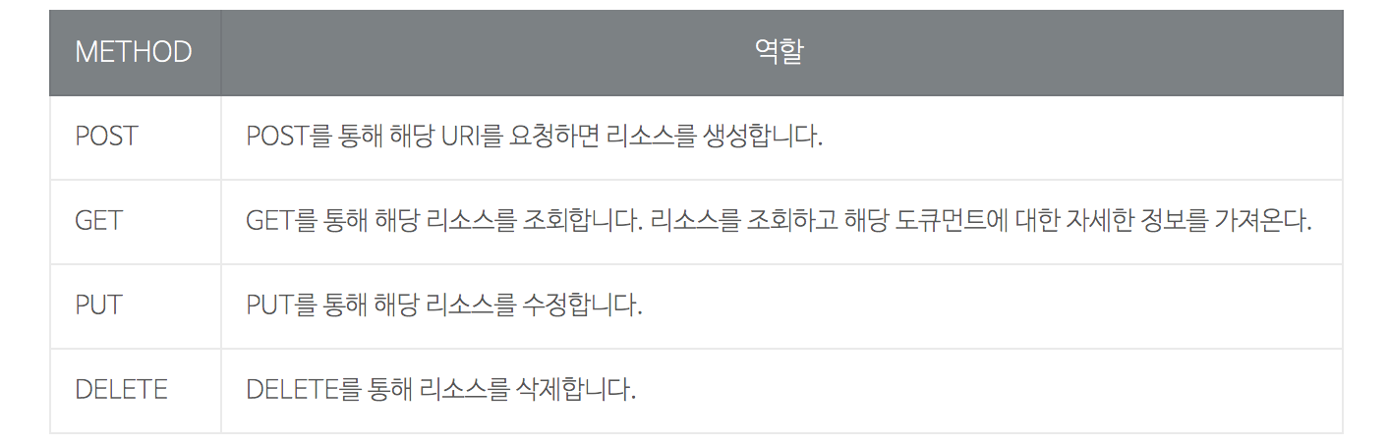
Self-descriptive messages
각 요청은 별개이기 때문에 요청과 응답 메시지는 메시지만 보고도 어떤 것인지 충분히 잘 알 수 있도록 해야 한다.
HTTP 메서드를 통해 리소스에 대해 어떤 행위를 하는지 나타낸다.
contentType은 리소스에 대한 표현방법을 나타내는데 이것이 없으면 데이터를 가지고 무엇을 해야 하는지 알 수가 없다.
등등 필요한 모든 것을 기술해서 메시지만 가지고도 무엇을 해야 하는지 알 수 있어야 한다.

Slide 19
Self-descriptive messages
각 요청은 별개이기 때문에 요청과 응답 메시지는 메시지만 보고도 어떤 것인지 충분히 잘 알 수 있도록 해야 한다.
HTTP 메서드를 통해 리소스에 대해 어떤 행위를 하는지 나타낸다.
contentType은 리소스에 대한 표현방법을 나타내는데 이것이 없으면 데이터를 가지고 무엇을 해야 하는지 알 수가 없다.
등등 필요한 모든 것을 기술해서 메시지만 가지고도 무엇을 해야 하는지 알 수 있어야 한다.

Slide 20
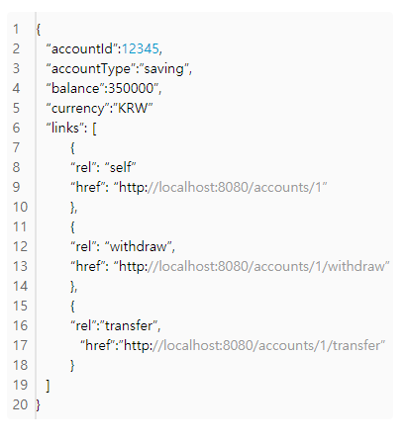
HATEOAS
클라이언트가 서버로부터 응답을 받는 메시지 안에는, 다른 상태 으로 전이할 수 있는 링크를 보내줘야 한다.
클라이언트가 어떤 동작을 수행할 수 있는지 예측가능하고, URI가 바뀌더라도 영향을 받지 않는다.

